Slide 1
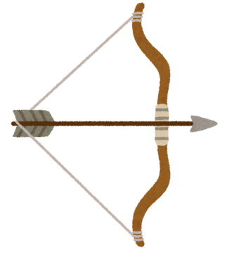
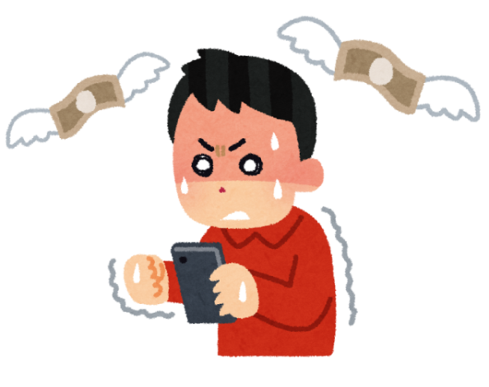
○○小学校 すまあと通信
第 ５ 号
平成27年 月 日
○○○○○小学校
校 長 ○○○○○
「すまあと通信」第４号は、ゲームの課金についてです。
無料といっているゲームでも、強くなるためやアイテムを購入するためには「課金」が必要になります。みなさんは下の絵のすまおくんをどう思いますか？
無料のゲーム、どれだけ遊んでも全部タダ？
すまおくんは、無料だからと、お友達とゲームを始めましたが･･･
１
ゲームに強くなるとお友達にほめられるので、もっと強くなるために、武器がほしくなりました。
２
1回だけと思った課金が･･･
３
次々に武器が欲しくて課金し続け、高額な請求がきてしまいました。
４
ダイヤ購入
￥
￥
￥
￥
×２０ ￥２００
購入
×６５ ￥６００
購入
×３００ ￥２，４００
購入
×４６０ ￥３，５００
購入
マモル先生から
すまおくんのように、みんなに「いいね」「強いね」とほめられたくて、ゲームに課金してしまう人はいませんか？それから、スタミナ回復が待てずに、すぐにゲームがしたくて、課金してしまう人はいませんか？ゲーム会社の人は、みんながスマホやゲーム機を手ばなせなくなる「仕組み」をいろいろと考えています。「ゲームで課金」＝「お店でお金を払うこと」と考えて、お家の人と課金についてもルールを作りましょう。

